Slide 1
Интерактивный
тренажер - раскраска
«Die Farben»
Автор работы:
учитель немецкого языка
МКОУ Чулокская ООШ
Бутурлиновского района
Воронежской области
Ерофеева Лилия Игоревна

Slide 2
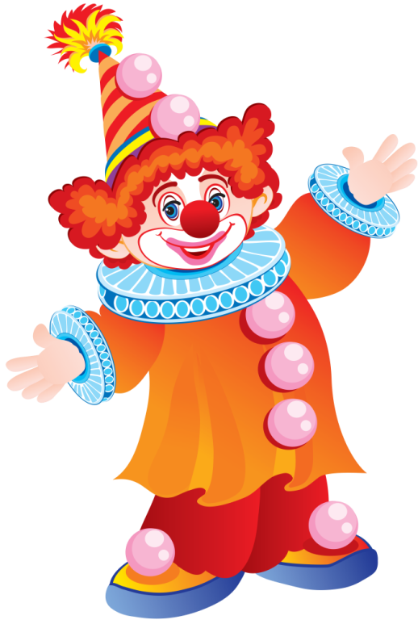
Ребята, помогите клоуну
раскрасить шарики!
Сначала прочитайте цвет
по-русски, потом назовите
по- немецки.

Slide 3
rot
gelb
КРАСНЫЙ
blau

Slide 4
gelb
grṻn
ЗЕЛЁНЫЙ
blau

Slide 5
schwarz
blau
СИНИЙ
rot

Slide 6
gelb
grau
ЖЁЛТЫЙ
weiẞ

Slide 7
gelb
rot
КОРИЧНЕВЫЙ
braun

Slide 8
rosa
blau
РОЗОВЫЙ
weiẞ

Slide 9
grau
orange
ОРАНЖЕВЫЙ
gelb

Slide 10
braun
schwarz
СЕРЫЙ
grau

Slide 11
Sehr gut!

Slide 12
источник шаблона: Фокина Л.П. http://linda6035.ucoz.ru/
http://happyminsk.by/wp-content/uploads/2015/10/7875285.png
клоун 1
http://coloringtop.com/sites/default/files/vozdushnye_shariki_no_10.gif
много шариков

